Slide 1
第4章 链表
以图解的方式综合讲述数据结构及其算法
需要有面向对象程序设计语言的基础

Slide 2
01
动态分配内存
目 录
02
单向链表
03
环形链表
04
双向链表
05
代码

Slide 3
01 动态分配内存
链表与数组的最大不同点，就是它的各个元素或者数据项的存储不必是在连续的内存中（即不必分配连续存储的空间给它们），只要考虑到它们在逻辑上的顺序即可。
“动态分配内存”（Dynamic Allocation）的基本精神
让内存的使用更具有弹性，即可在程序执行期间，根据用户的设置与需求，适当给变量分配所需要的内存空间。
相关比较表 | 动态配置 | 静态分配
内存分配 | 运行阶段 | 编译阶段
内存释放 | 程序结束前必须释放分配的内存空间，否则造成内存“泄漏”（Memory Leak） | 不需释放，程序结束时自动归还给系统
程序运行性能 | 较低（因为所需内存要到程序执行时才能分配） | 较高（程序编译阶段即已确定所需分配的内存容量）
指针遗失 | 若指向动态分配空间的指针在未释放该地址空间之前，又指向了别的内存空间时，则原本所指向的内存空间将无法被释放，而造成内存“泄漏”。 | 没有此问题

Slide 4
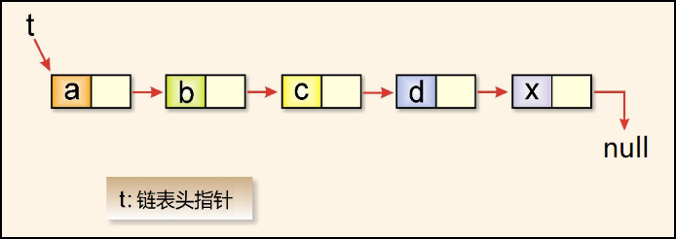
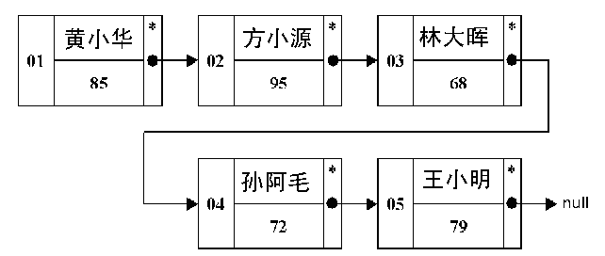
02 单向链表
一个单向链表节点基本上是由两个元素，即数据字段和指针所组成，而指针将会指向下一个元素在内存中的地置。
建立单向链表
学号 | 姓名 | 成绩
01 | 黄小华 | 85
02 | 方小源 | 95
03 | 林大晖 | 68
04 | 孙阿毛 | 72
05 | 王小明 | 79
方法名称 | 功能说明
public boolean isEmpty() | 用来判断当前的链表是否为空列表
public void print() | 用来将当前的链表内容打印出来
public void insert(int data, String names, int np) | 用来将指定的节点插入到当前的链表

Slide 5
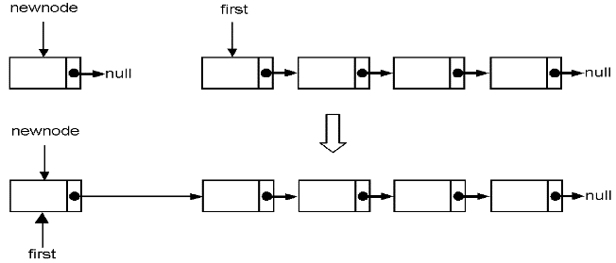
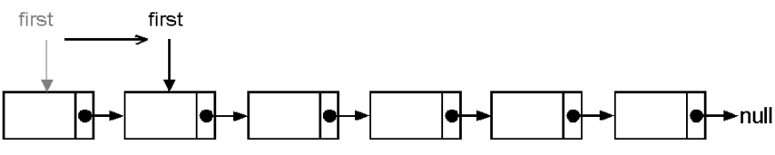
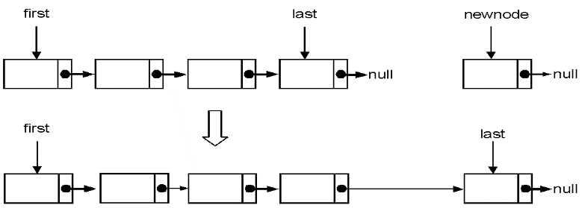
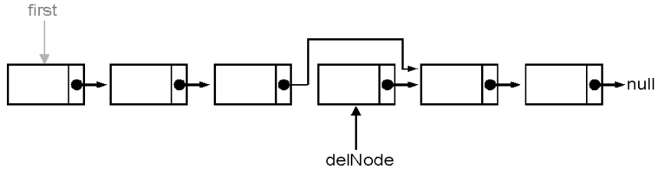
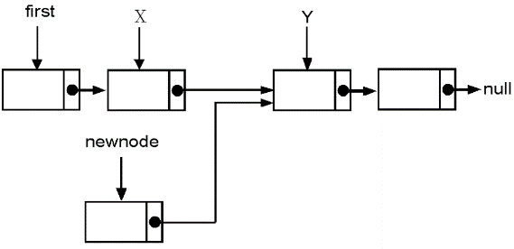
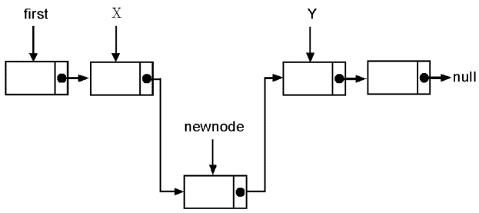
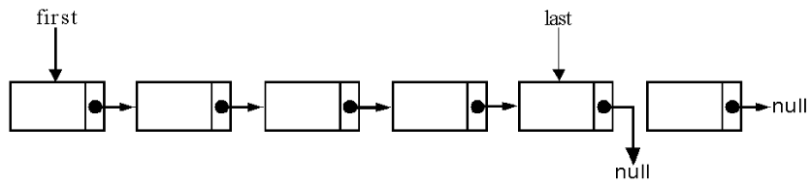
02 单向链表
单向链表节点的删除
单向链表插入新节点
在单向链表类型的数据结构中，若要在链表中删除一个节点，依据所删除节点的位置会有三种不同的情形：
在单向链表中插入新节点，如同一列火车中加入新的车厢，有三种情况：
①
②
③

Slide 6
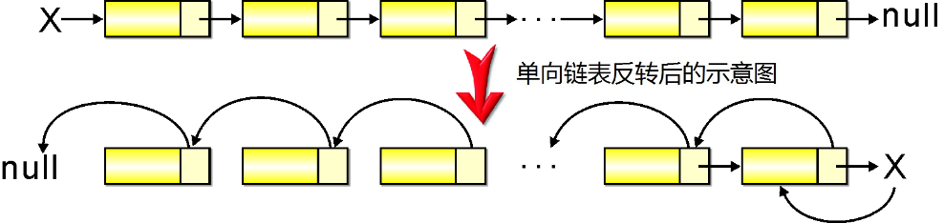
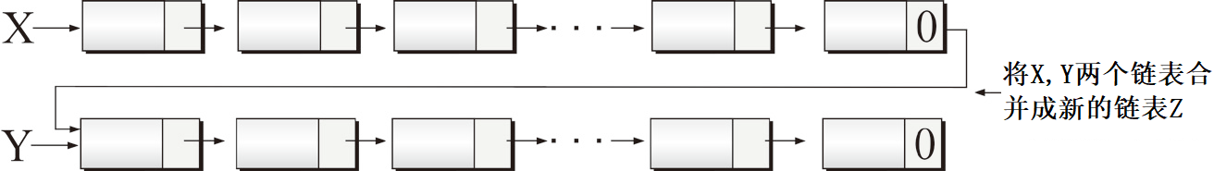
02 单向链表
P2
P3
P1=null;
P2,P3;
单向链表的反转
如果要将单向链表反转，则必须使用三个指针变量：
单向链表的功能
While(P2)
{
P2.next = P1;
P1 = P2;
P2 = P3;
P3 = P3.next
}
对于两个或以上链表的连接（Concatenation，也称为级联），其实现法很容易，只要将链表的首尾相连即可。

Slide 7
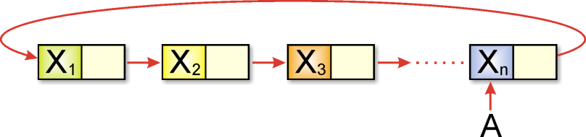
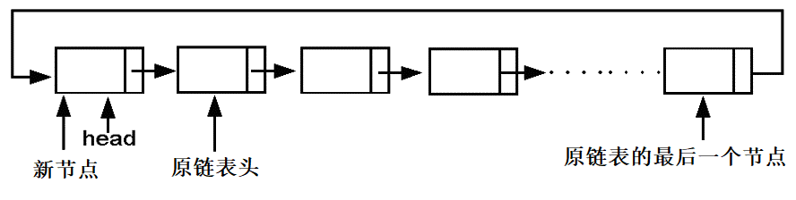
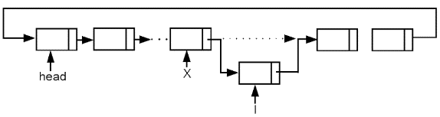
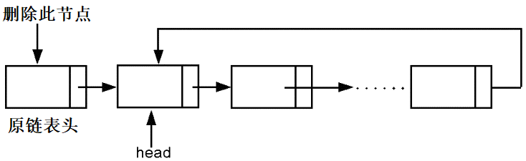
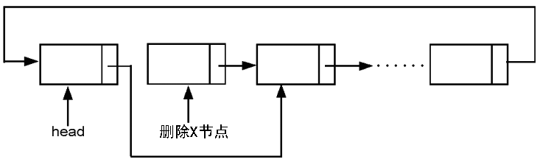

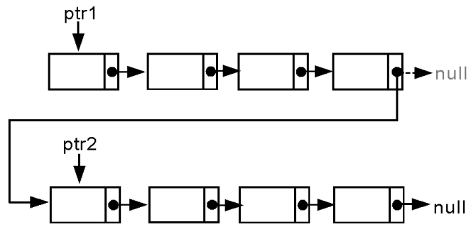
03 环形链表
环形链表新节点的插入
环形链表中节点的删除
环形链表的串联

Slide 8


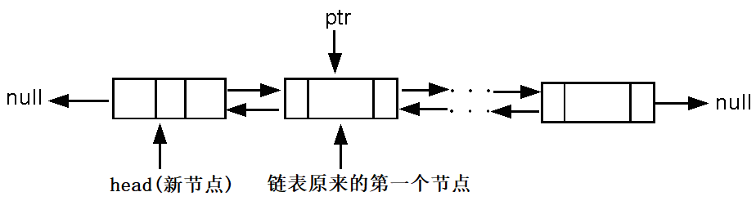
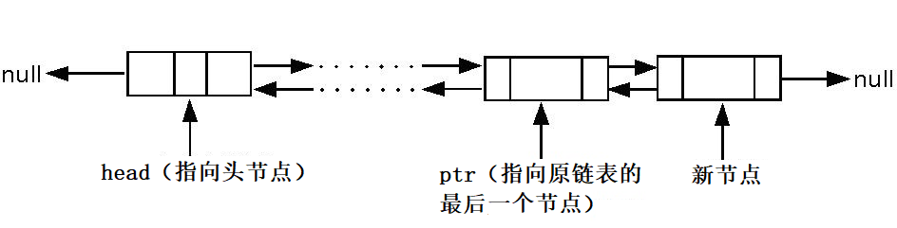
04 双向链表
将两个方向不同的链表结合起来，除了存放数据的字段外，它有两个指针变量，其中一个指针指向后面的节点，另一个则指向前面的节点，这样的链表被称为双向链表（Double Linked List）。
双向链表的定义
双向链表节点的插入
Ⅰ. 将新节点插入到双向链表的第一个节点前
Ⅱ. 将新节点插入到双向链表的末尾

Slide 9
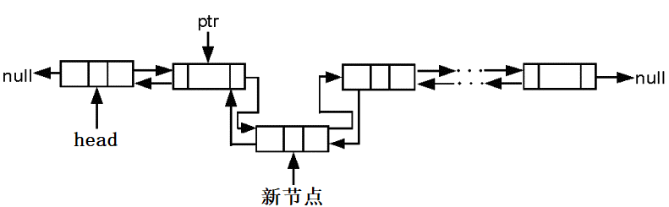
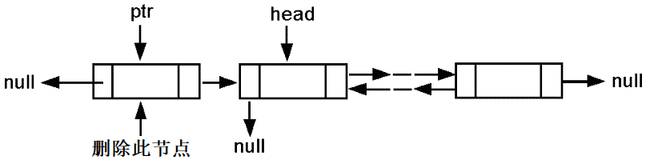
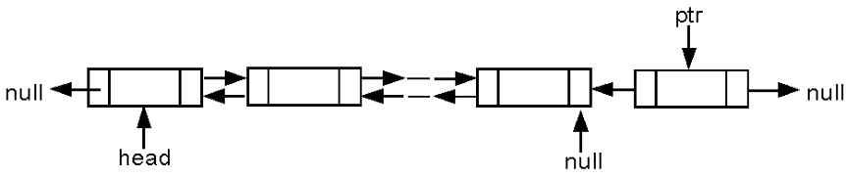
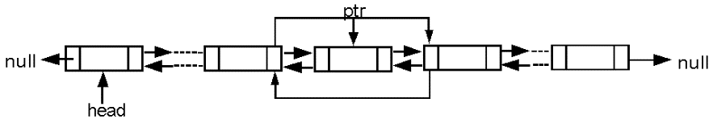
04 双向链表
Ⅲ.将新节点插入到双向链表中间的任一位置（ptr指向的节点）之后
双向链表节点的删除
Ⅰ. 删除双向链表的第一个节点
Ⅱ. 删除双向链表的最后一个节点
Ⅲ. 删除ptr指向的链表中间的节点

Slide 10
Node
Head
Date1
Date2
Date3
Date4
Date5
Next
Next
Next
Next
Next
Next
P
Node
Date
Date
Date
Date
Pre
Next2
Pre
Next2
Pre
Next2
Pre
Next2
null
null

Slide 11
代码——单链表
Point（节点类）
public class point {
public String Name;
public String Sex;
public int No;
public point next;
public point(String Name,String Sex,int No)
{
this.Name = Name;
this.Sex = Sex;
this.No = No;
}
}

Slide 12
Links（链表类）
代码——单链表
//指定位置添加节点
public boolean Add_point1(point Obj,int pos)
{
if(Obj == null)
return false;
point P1 = head.next;
point P2 = head;
int i=1;
while(P1!=null)
{
if(pos==i)
{
P2.next = Obj;
Obj.next = P1;
return true;
}
P2 = P1;
P1 = P1.next;
i++;
}
return false;
}
public class Links {
point head;
point tail;//保存尾结点
//创建链表
public Links()
{
point P1 = new point("","",0);
head = P1;
tail = head;
}
//添加节点
public boolean Add_point(point Obj)
{
if(Obj == null)
return false;
Obj.next = null;
tail.next = Obj;
tail = tail.next;//尾结点后移
return true;
}

Slide 13
代码——单链表
//删除节点
public boolean Dele_point(int no)
{
point P1 = head.next;
point P2 = head;
while(P1!=null)
{
if(P1.No==no)
{
P2.next = P1.next;
P1 = null;
return true;
}
P2 = P1;
P1 = P1.next;
}
//为寻找到该节点
return false;
}
//修改节点信息
public boolean Update_point(int no,String Name,String Sex)
{
point P1 = head.next;
while(P1!=null)
{
if(P1.No==no)
{
if(Name!=null)
P1.Name = Name;
if(Sex!=null)
P1.Sex = Sex;
return true;
}
P1 = P1.next;
}
return false;
}

Slide 14
代码——单链表
//查看指定节点信息
public point Cheak_point(int No)
{
point P1 = head.next;
while(P1!=null)
{
if(P1.No==No)
{
return P1;
}
P1 = P1.next;
}
return null;
}
//遍历所有节点
public void Print_Allpoint() {
// TODO Auto-generated method stub
point P1 = head.next;
while(P1!=null)
{
System.out.println(P1.Name+":"+P1.No+" "+P1.Sex);
P1 = P1.next；
}
//链表的反转
public void ReverLink()
{
point P1 = null;//第一节点位置
point P2 = head.next, P3 = P2.next;//保存第二、第三个节点
while(P2!=null)
{
P2.next = P1;//保持第一节点与第二节点连接
if(P3==null)//当不存在第三节点时，第二节点位于最后一个节点
break;
P1 = P2;//结点后移
P2 = P3;
P3 = P3.next;
}
this.head.next = P2;
}
}

Slide 15
代码——单链表
Main函数代码：
//创建链表
Links Obj1 = new Links();
//添加节点
Obj1.Add_point(new point("小张","男",001));
Obj1.Add_point(new point("小红","女",002));
Obj1.Add_point(new point("小明","男",003));
Obj1.Add_point(new point("阿蓉","女",004));
Obj1.Add_point(new point("一一","女",005));
Obj1.Print_Allpoint();
//指定位置添加节点
Obj1.Add_point1(new point("阿壮","男",006), 2);
Obj1.Print_Allpoint();
//删除指定节点
Obj1.Dele_point(006);
Obj1.Print_Allpoint();
//修改指定节点信息
Obj1.Update_point(001, null, "女");
Obj1.Print_Allpoint();
//查找指定节点信息
point Check_P = Obj1.Cheak_point(001);
System.out.println(Check_P.Name+":"+Check_P.No+" "+Check_P.Sex);
//反转节点
Obj1.ReverLink();
Obj1.Print_Allpoint();

Slide 16
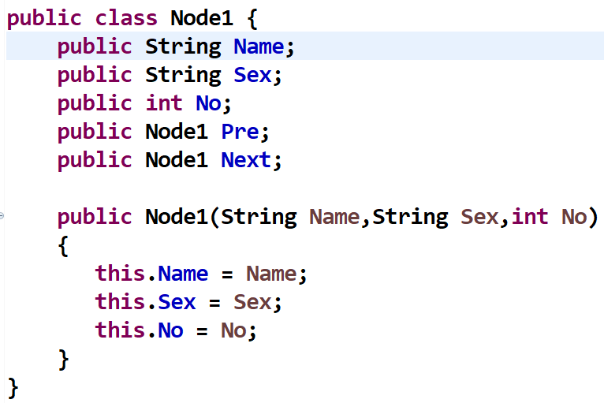
代码——双向链表（节点类）

Slide 17
BiLinks （双向链表类）
代码——双向链表
if(this.head==null)
{
System.out.println("空链表");
return;
}
//头结点不为空
Node1 P = head;
while(P!=null)
{
System.out.println(P.Name+":"+P.Sex+" "+P.No);
P = P.Next;
}
}
//从尾部开始输出
public void Tail_out()
{
//头结点为空
if(this.head==null)
{
System.out.println("空链表");
return;
}
//头结点不为空
Node1 P = this.Tail;
while(P!=null)
{
System.out.println(P.Name+":"+P.Sex+" "+P.No);
P = P.Pre;
}
}
}
public class BiLinks {
public Node1 head;
public Node1 Tail;
//第一个元素即是头元素也是尾元素
public void AddNode(Node1 obj)
{
if(obj==null)
return;
if(head==null)
{
this.head = obj;//将第一个元素设置为头元素
this.Tail = obj;//将第一个元素设置为尾元素
return;
}
//插入元素非头结点
this.Tail.Next = obj;//非头结点放在尾部
obj.Pre = this.Tail;//设置新加入节点的前驱
//新节点变为尾结点
this.Tail = this.Tail.Next;
}
//从头部开始输出
public void Head_out()
{
//头结点为空

Slide 18
BiLinks （双向链表类）
代码——双链表
//指定位置添加节点
public boolean Add_point1(point Obj,int pos)
{
if(Obj == null)
return false;
point P1 = head.next;
point P2 = head;
int i=1;
while(P1!=null)
{
if(pos==i)
{
P2.next = Obj;
Obj.next = P1;
return true;
}
P2 = P1;
P1 = P1.next;
i++;
}
return false;
}
public class Links {
point head;
point tail;//保存尾结点
//创建链表
public Links()
{
point P1 = new point("","",0);
head = P1;
tail = head;
}
//添加节点
public boolean Add_point(point Obj)
{
if(Obj == null)
return false;
Obj.next = null;
tail.next = Obj;
tail = tail.next;//尾结点后移
return true;
}

Slide 19
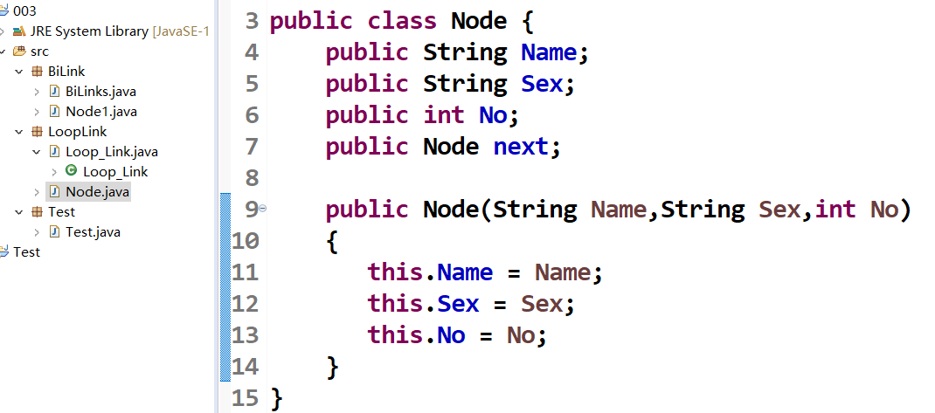
代码——循环链表（节点类）

Slide 20
代码——循环链表
Loop_Link（循环链表类）
public class Loop_Link {
public Node head;
public int Length;
private Node Current_Node;
//循环链表
public Loop_Link()
{
head = new Node("","",0000);//创建头结点
head.next = head;//产生自循环
this.Length = 0;//设置初始链表长度为0。
}
public void AddNode(Node Obj)
{
if(Obj==null)
return;
if(this.Length==0)
{
this.head.next = Obj;//头结点连接第一个元素
this.Current_Node = Obj;//当前位置保存第一个元素
this.Current_Node.next = head.next;//当前节点连接到头结点
this.Length++;//链表长度递增
return;
}
//非第一个元素
this.Current_Node.next = Obj;//连接到目标元素
this.Current_Node = this.Current_Node.next;//当前位置变为新元素位置
this.Current_Node.next = head.next;//尾结点连接第一个节点
this.Length++;//链表长度递增
}
//输出数据
public void OutPut()
{
Node P1 = head.next;
while(P1!=null)
{
System.out.println(P1.Name+":"+P1.Sex+" "+P1.No);
P1 = P1.next;
}
}
}

Slide 21
感谢观看

